Slide 1
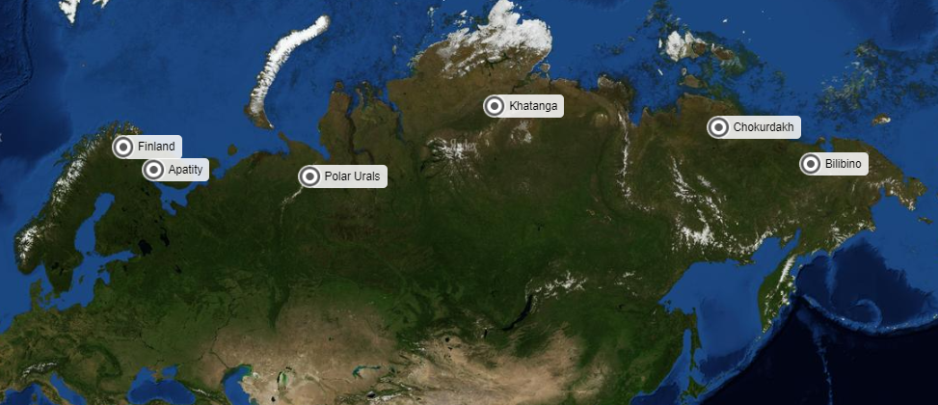
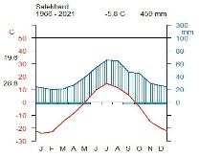
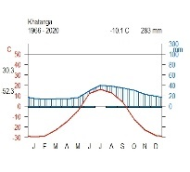
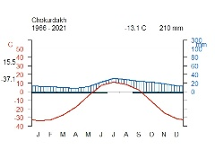
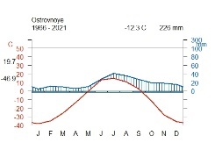
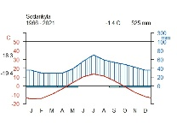
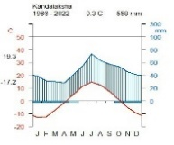
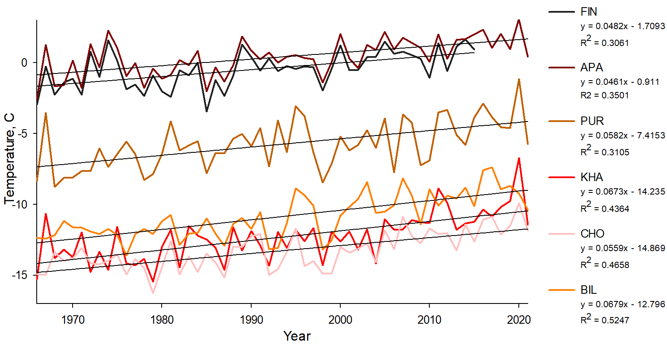
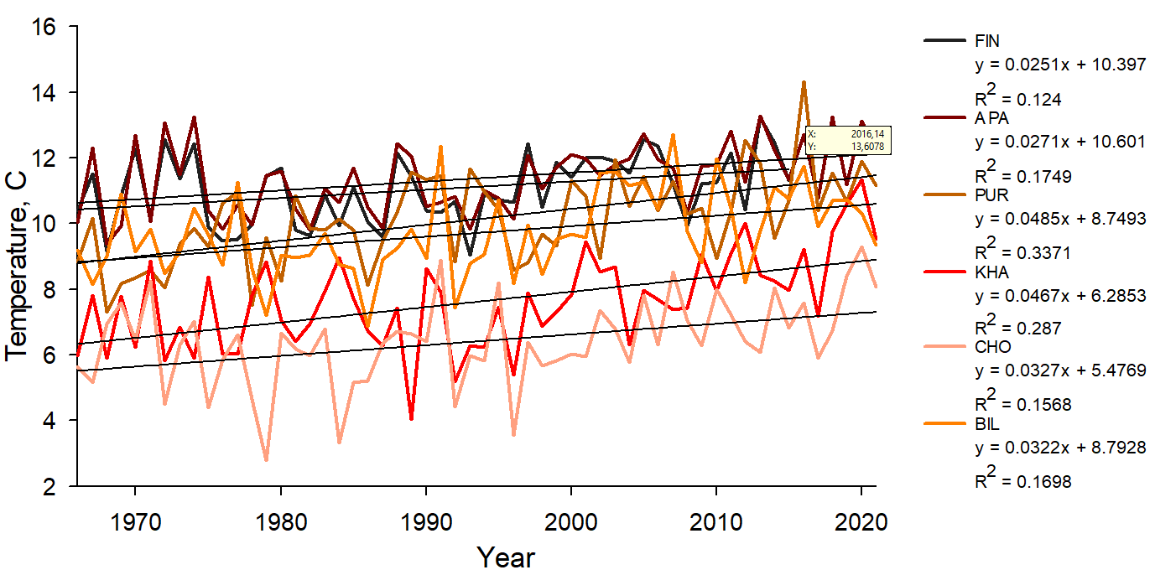

Slide 2
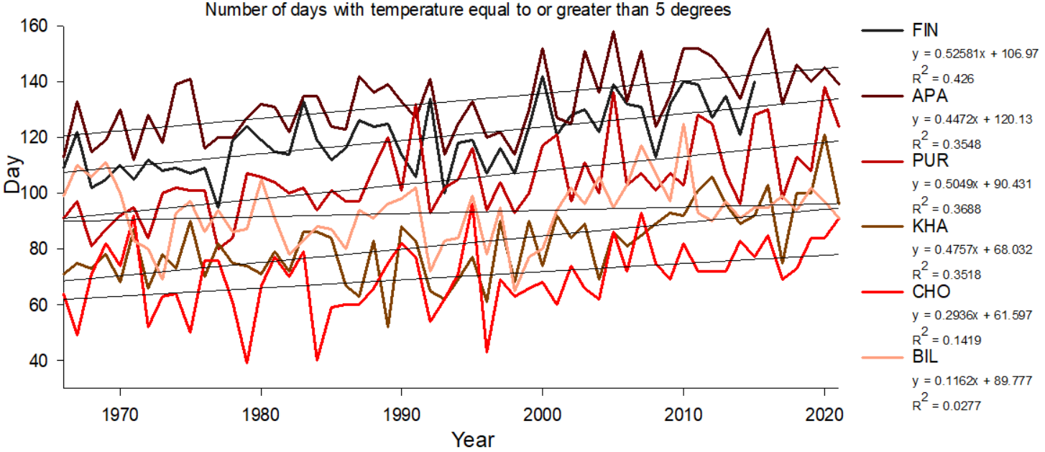
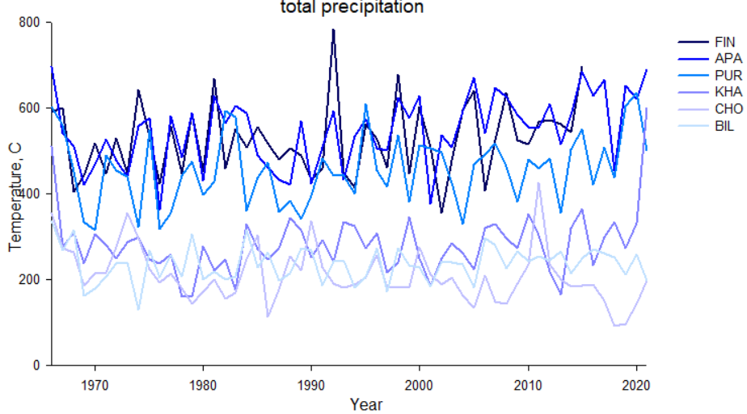
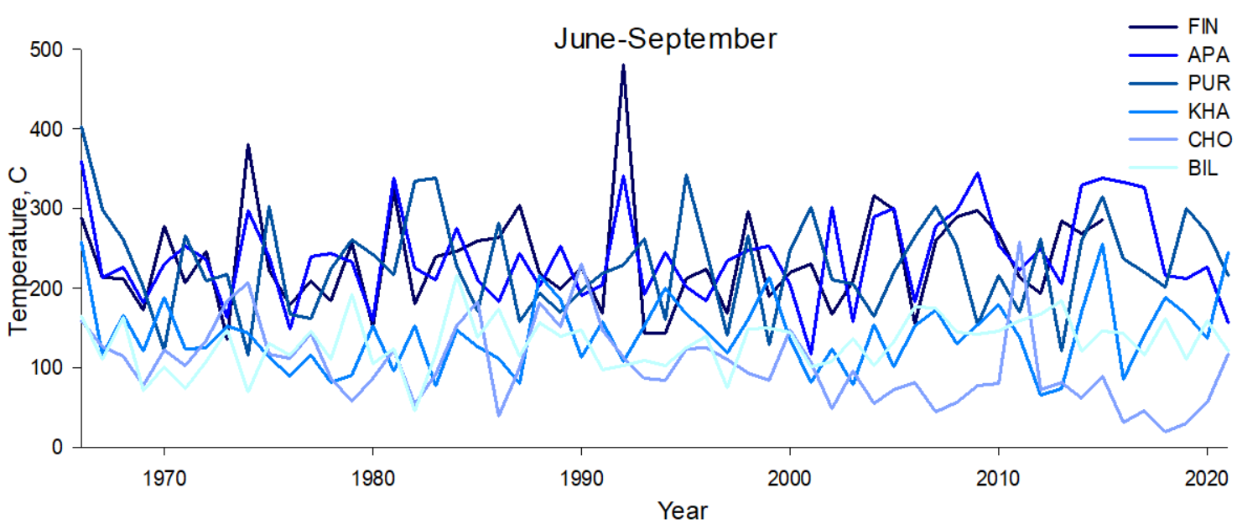

Slide 3
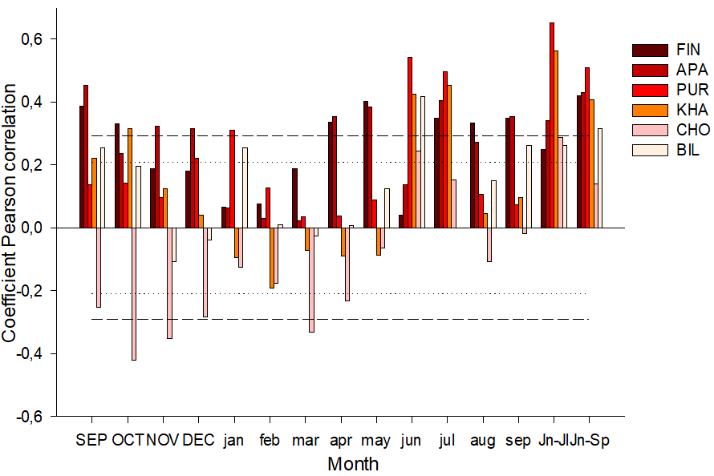
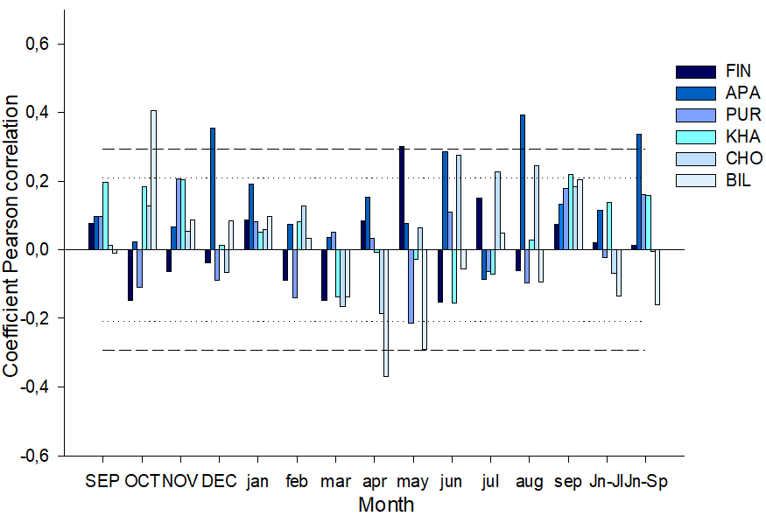
standard chronology

Slide 4
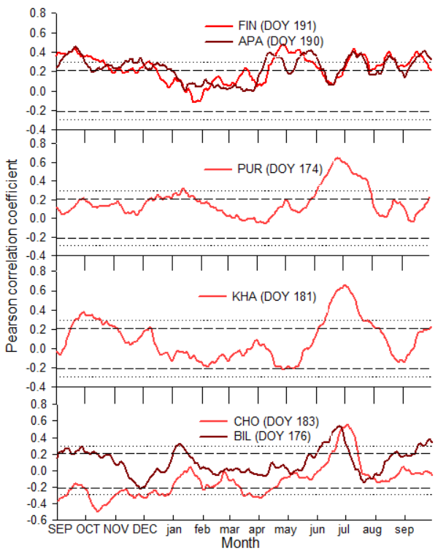
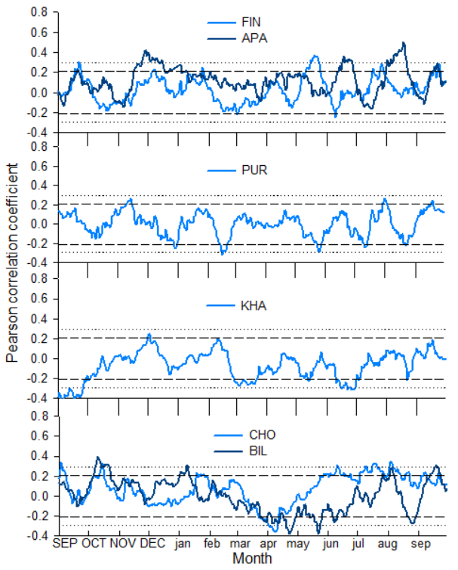

Slide 5
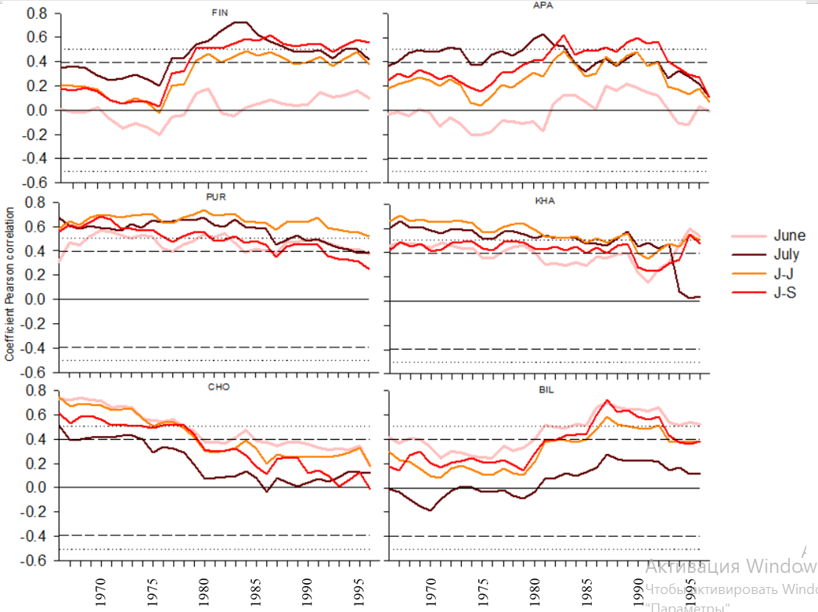
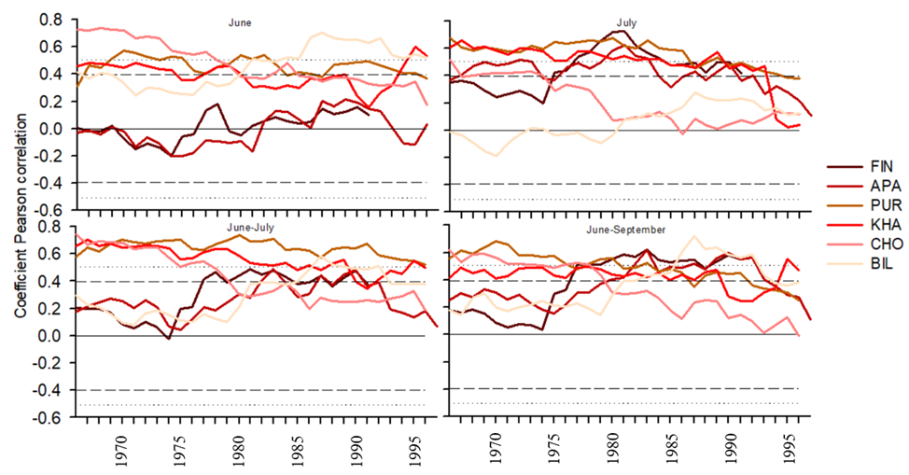

Slide 6
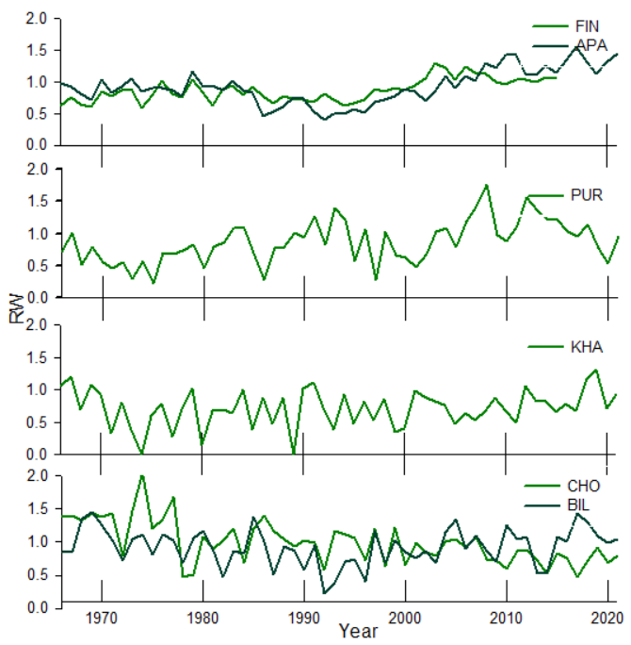

Slide 7
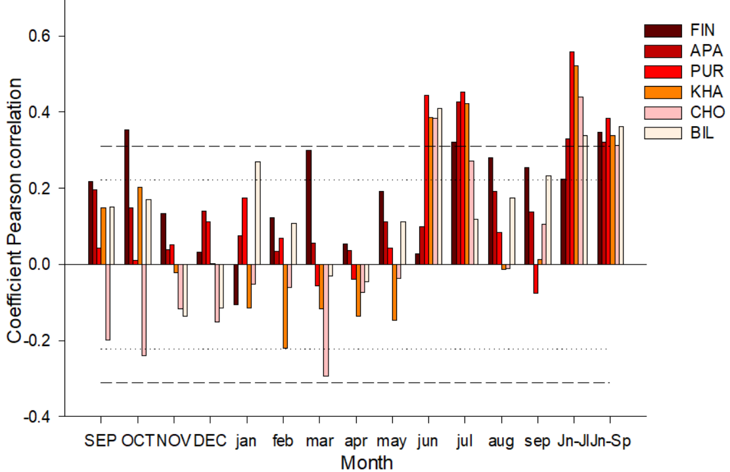
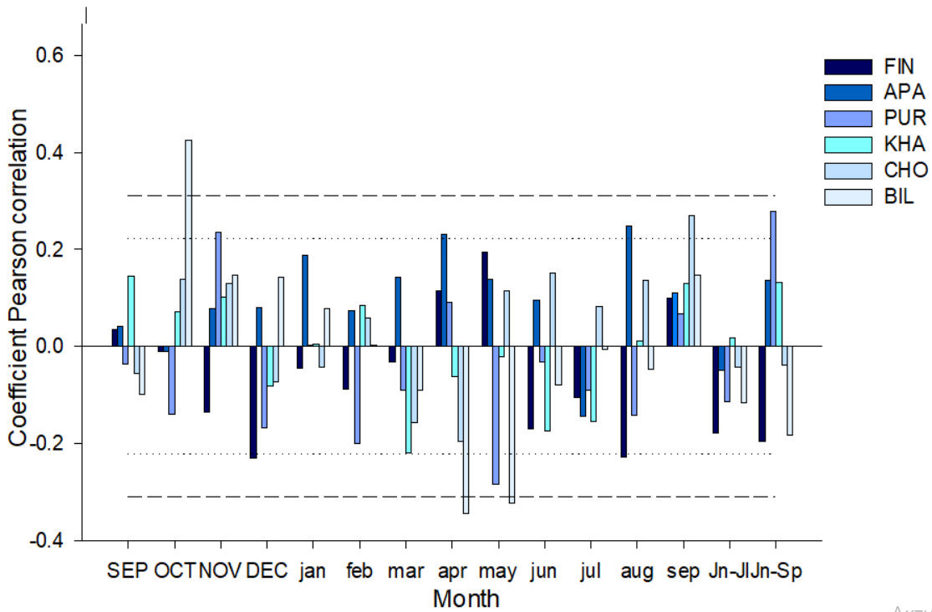
residual chronology
A
B

Slide 8
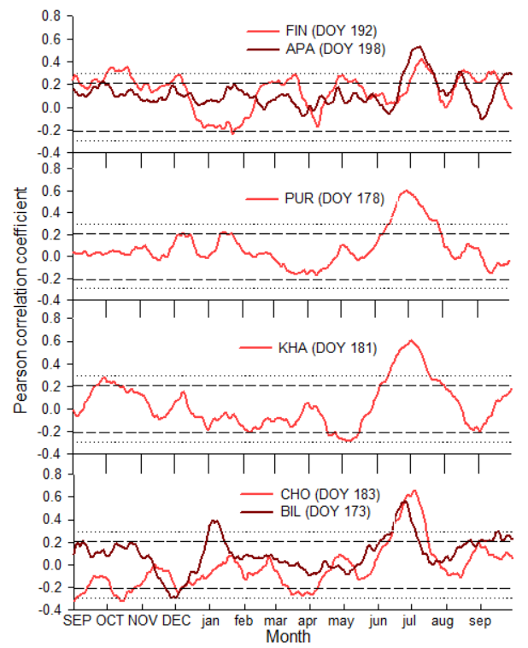
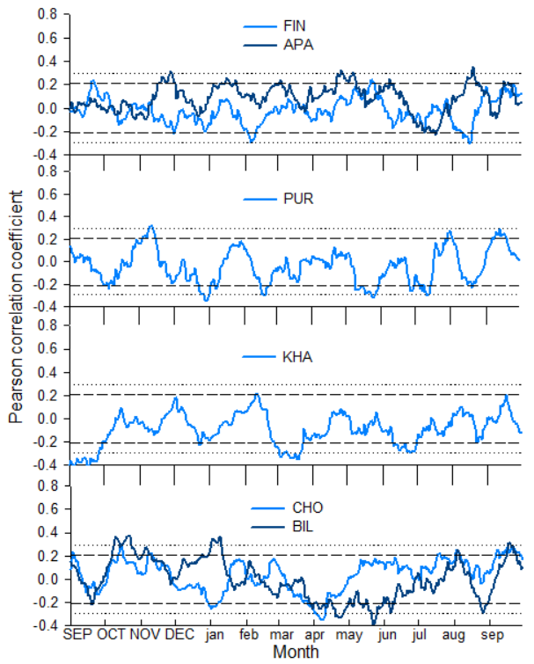

Slide 9
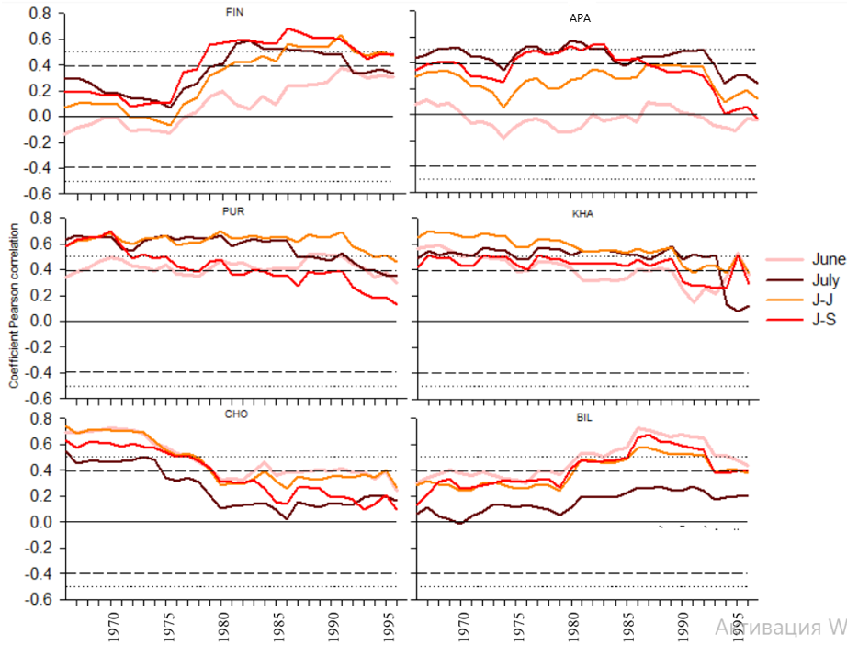
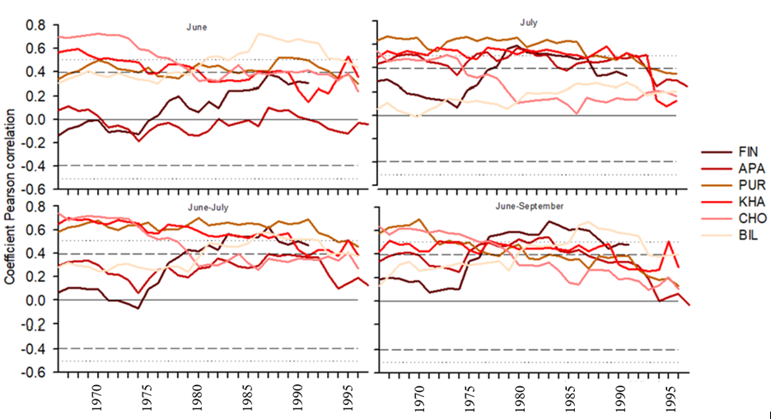

Slide 10
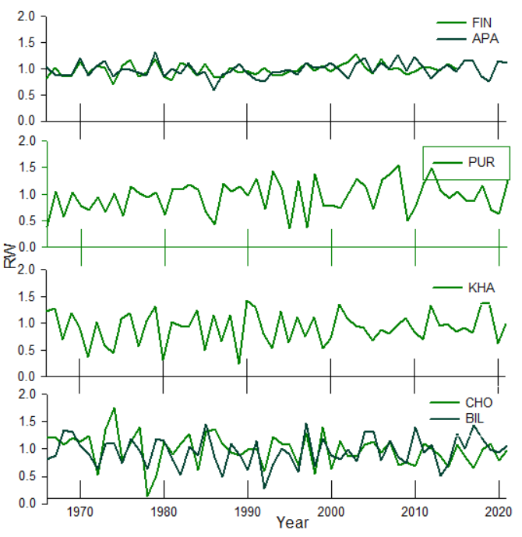

Slide 11
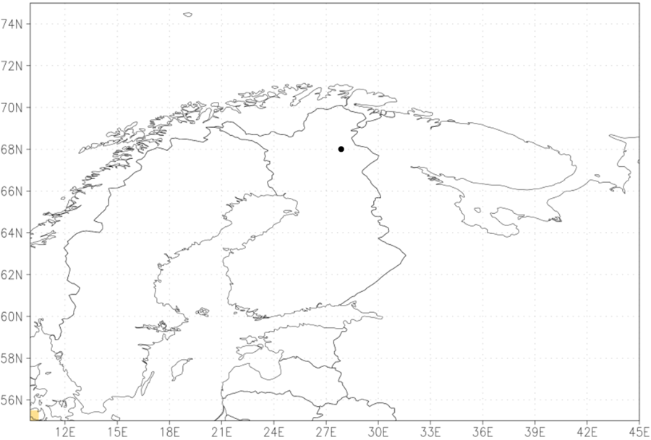
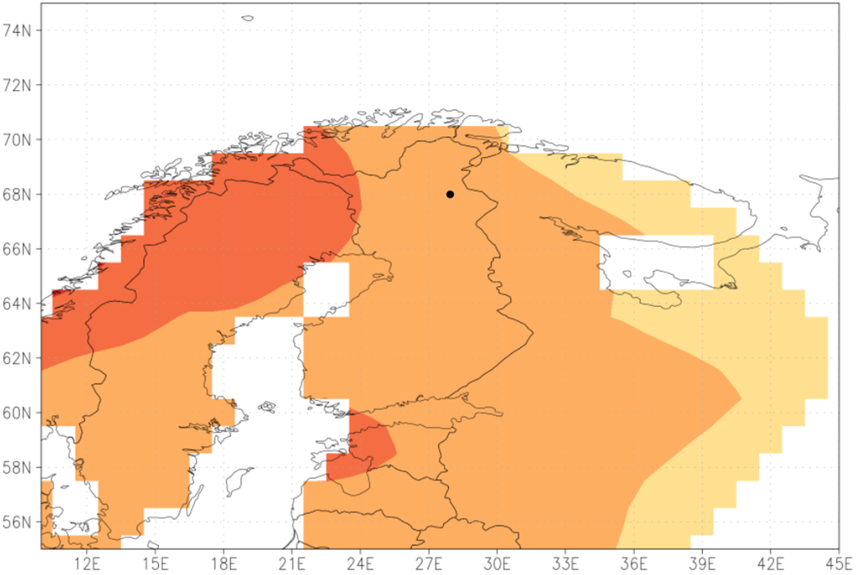
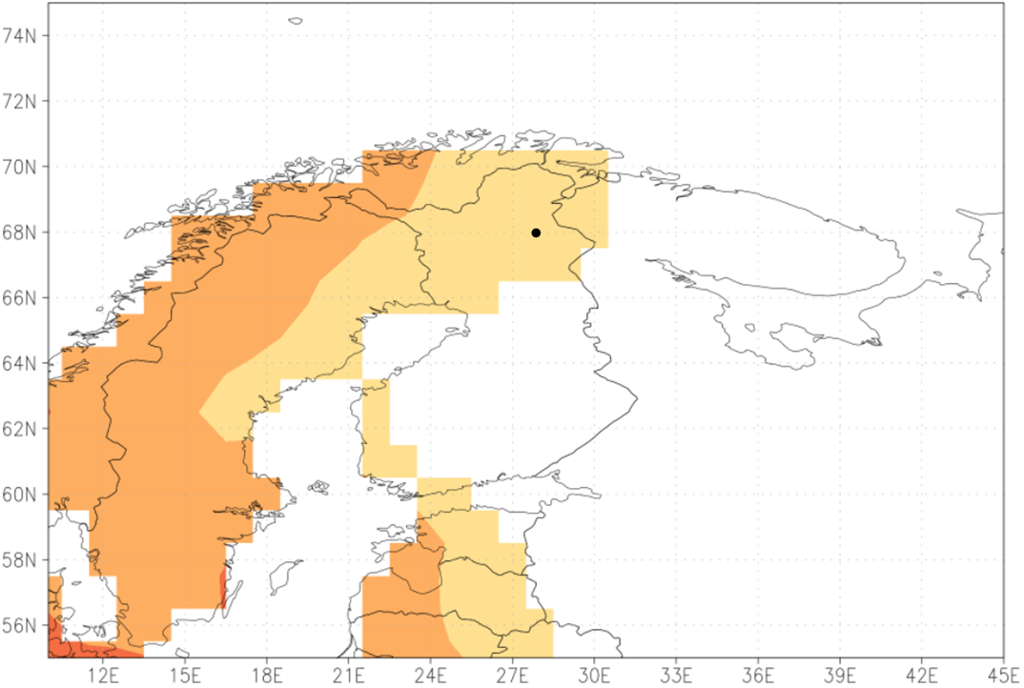
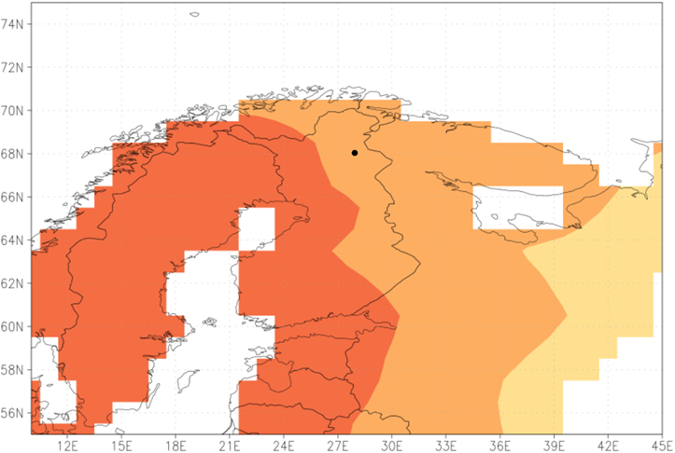
JUN
JUL
72N
70N
68N
66N
64N
62N
60N
58N
JUN-
JUL
JUN-
SEP
72N
70N
68N
66N
64N
62N
60N
58N
15E |  | 20E | 25E | 30E | 35E | 40E
15E |  | 20E | 25E | 30E | 35E | 40E
Notes:
FIN

Slide 12
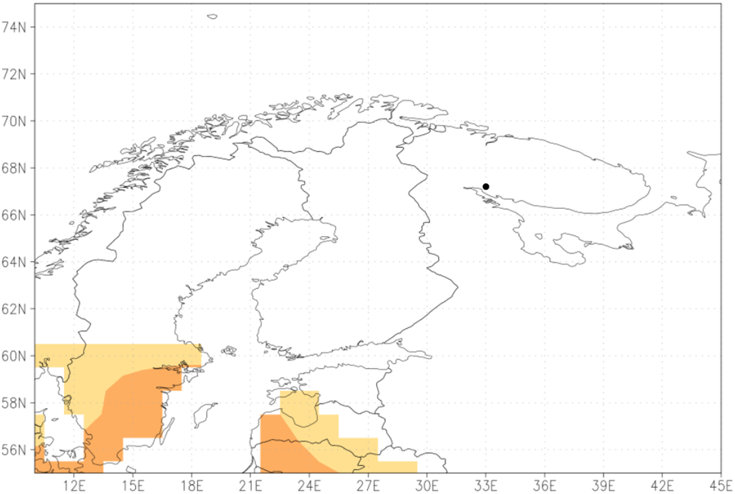
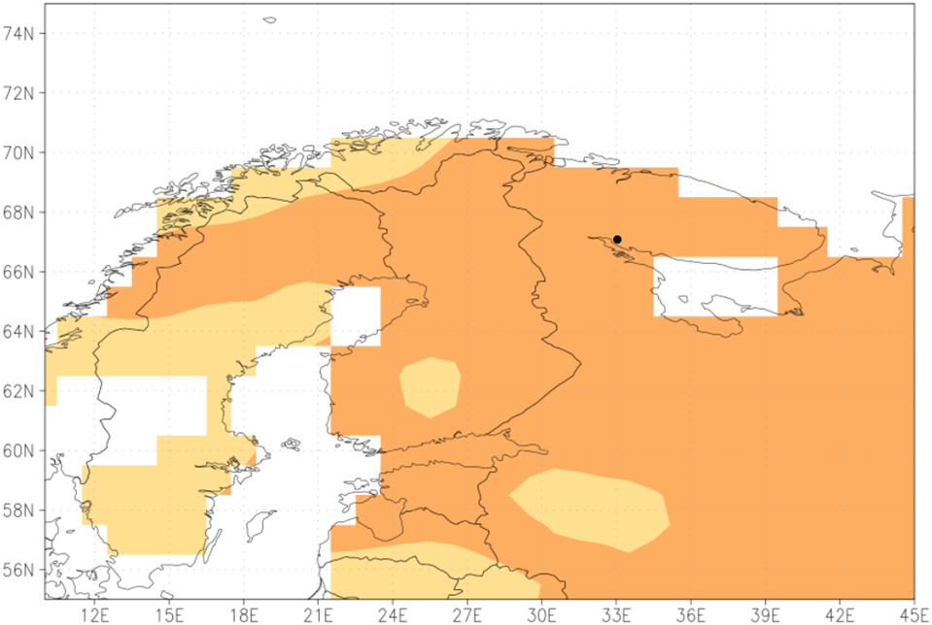
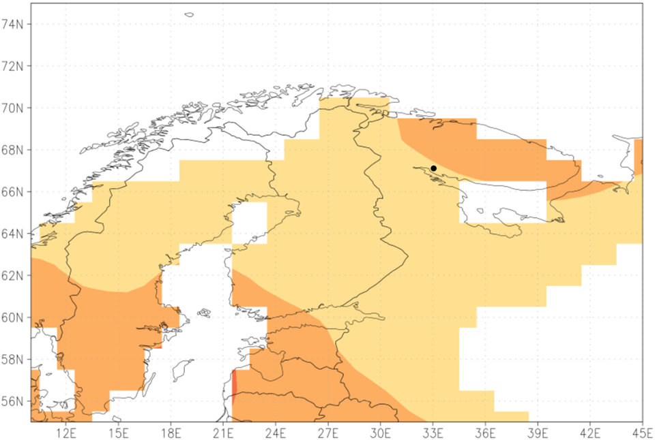
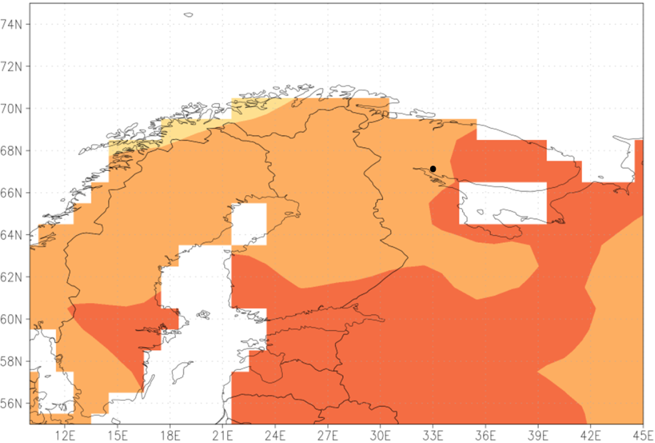
JUN
JUL
72N
70N
68N
66N
64N
62N
60N
58N
JUN-
JUL
JUN-
SEP
72N
70N
68N
66N
64N
62N
60N
58N
15E |  | 20E | 25E | 30E | 35E | 40E
15E |  | 20E | 25E | 30E | 35E | 40E
Notes:
APA

Slide 13
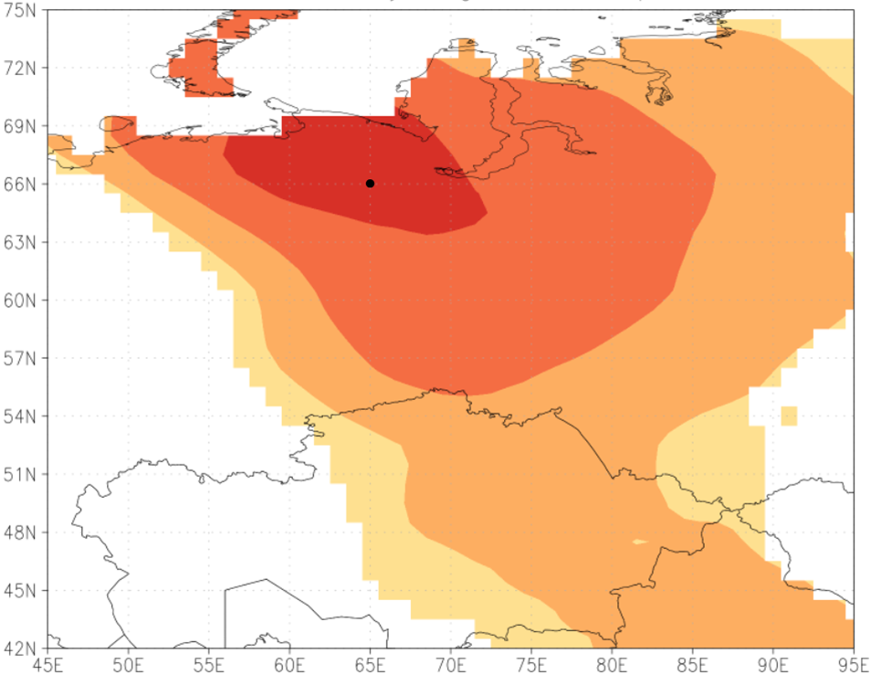
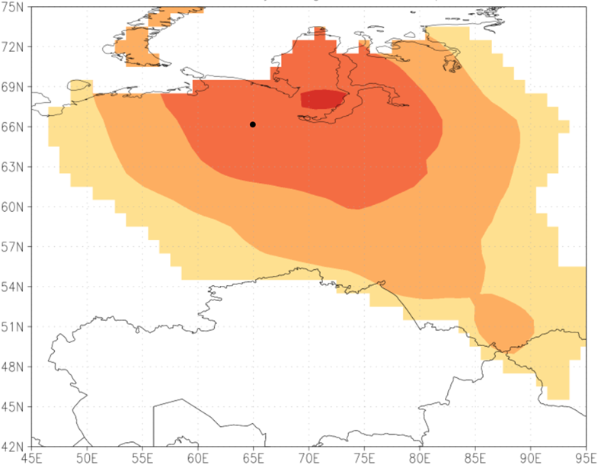
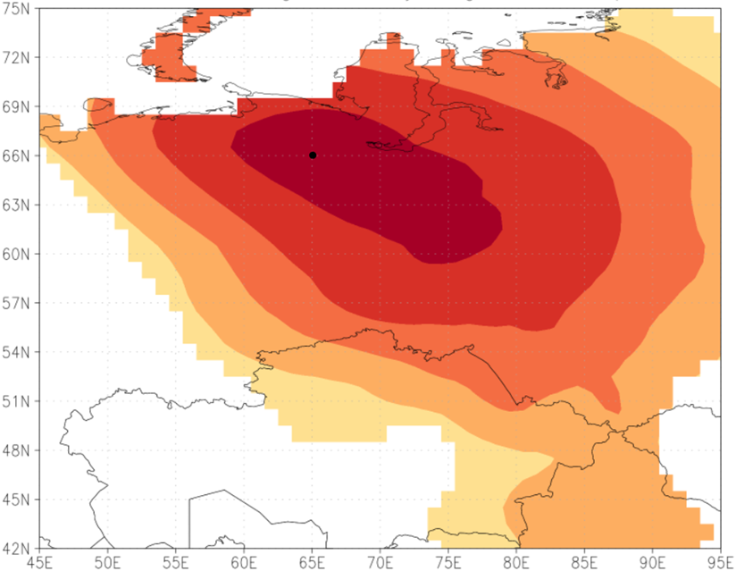
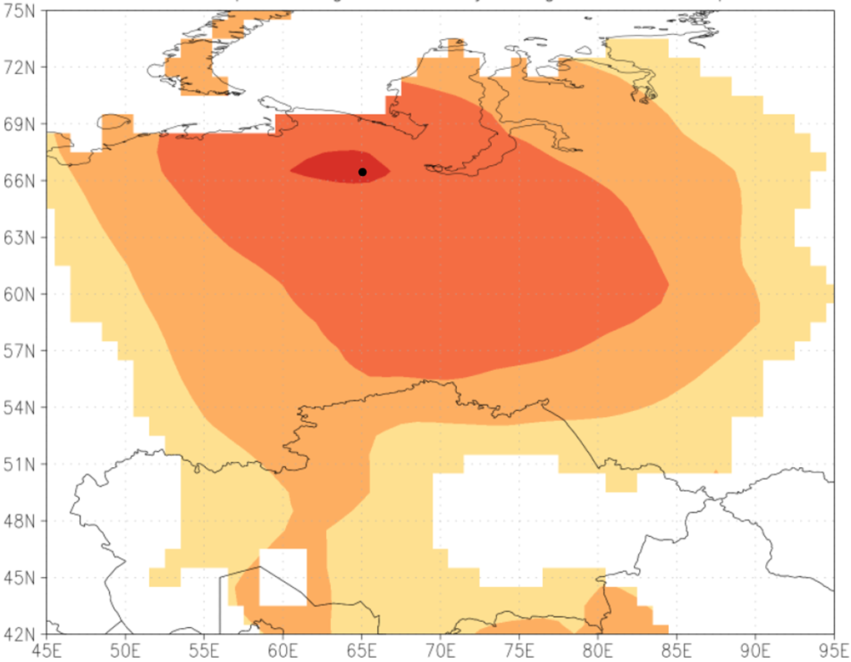
72N
69N
66N
63N
60N
57N
54N
51N
JUN
JUL
72N
69N
66N
63N
60N
57N
54N
51N
JUN-
JUL
JUN-
SEP
50E | 55E | 60E | 65E | 70E | 75E | 80E | 85E
50E | 55E | 60E | 65E | 70E | 75E | 80E | 85E
Notes:
PUR

Slide 14
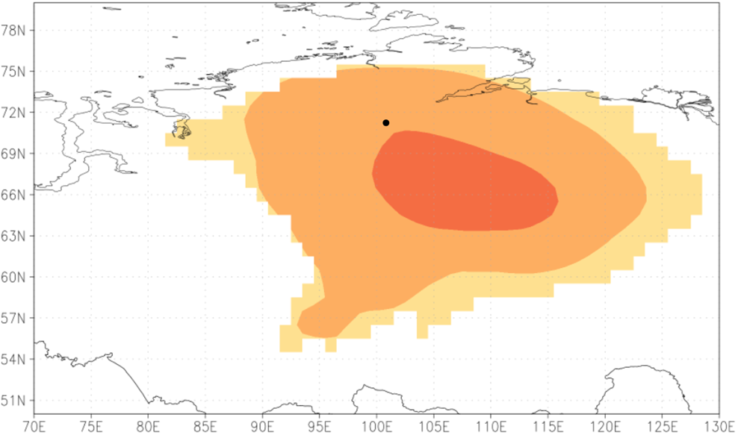
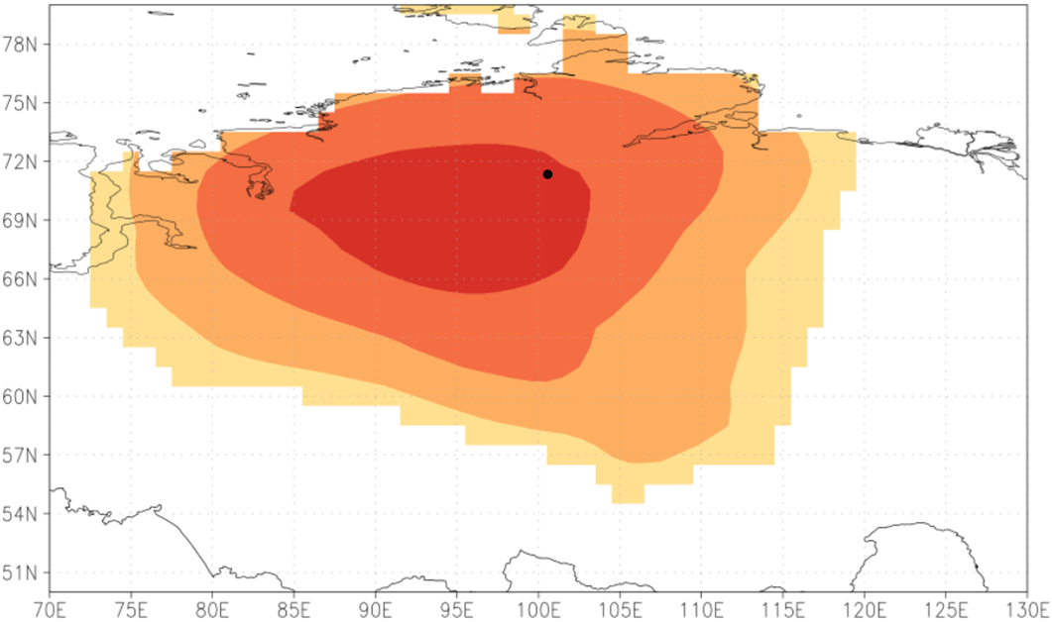
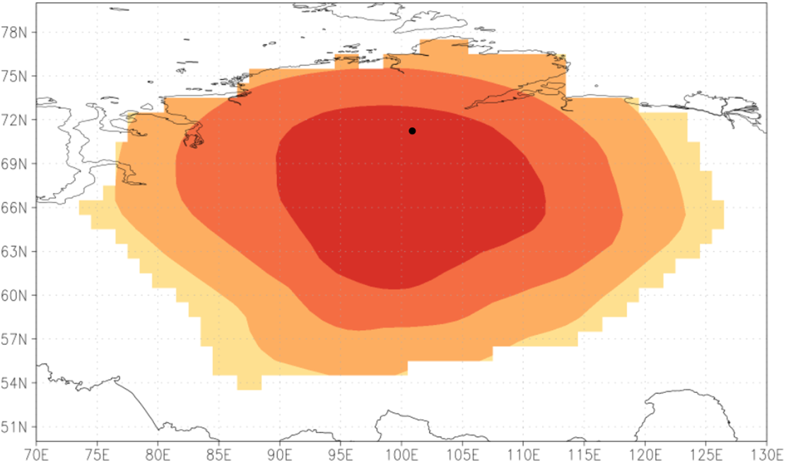
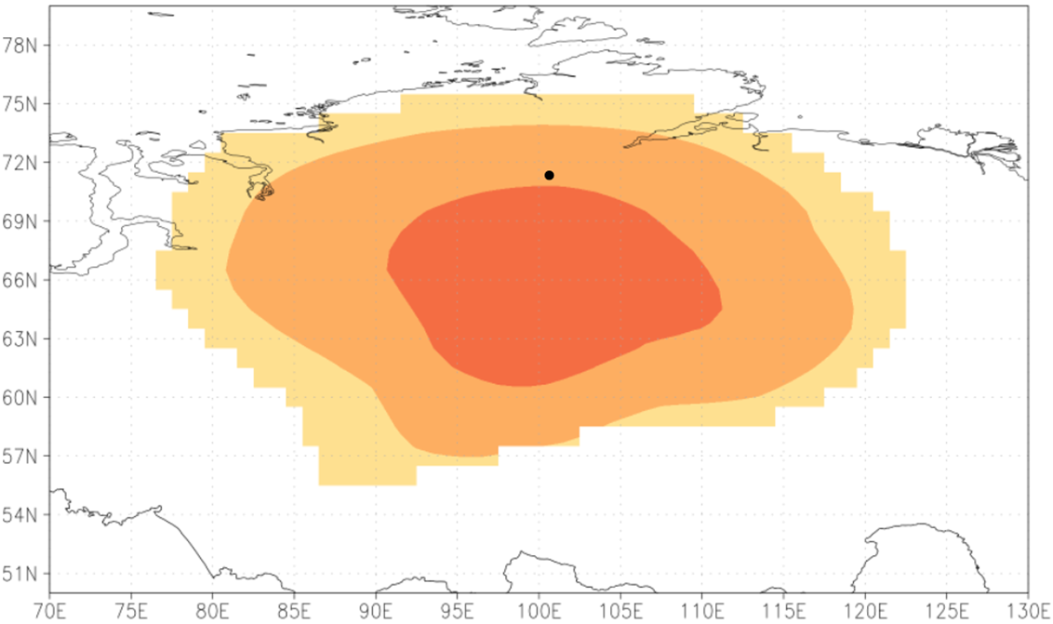
78N
75N
72N
69N
66N
63N
60N
57N
JUN
JUL
78N
75N
72N
69N
66N
63N
60N
57N
JUN-
JUL
JUN-
SEP
80E | 85E | 90E | 95E | 100E | 105E | 110E | 115E
80E | 85E | 90E | 95E | 100E | 105E | 110E | 115E
Notes:
KHA

Slide 15
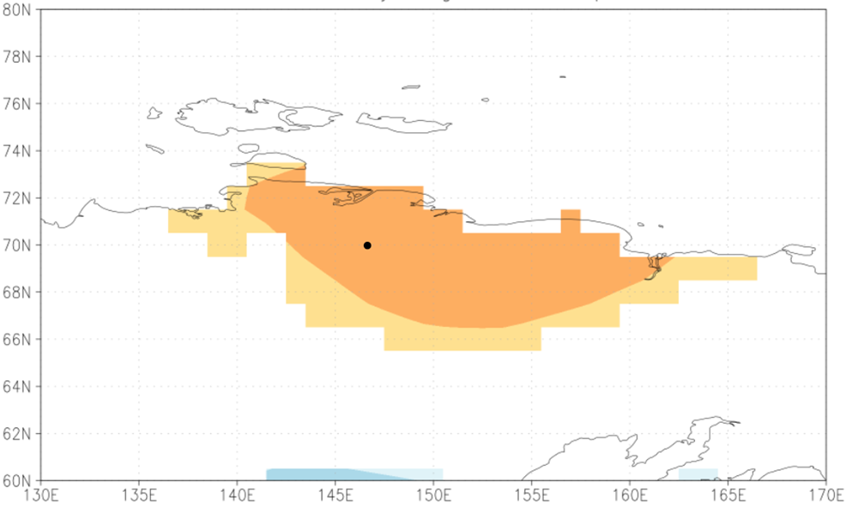
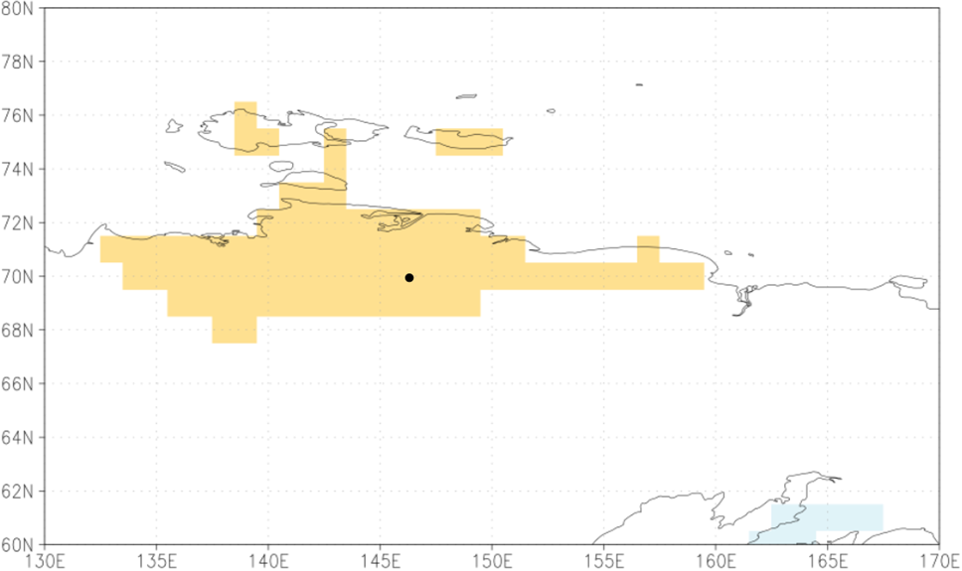
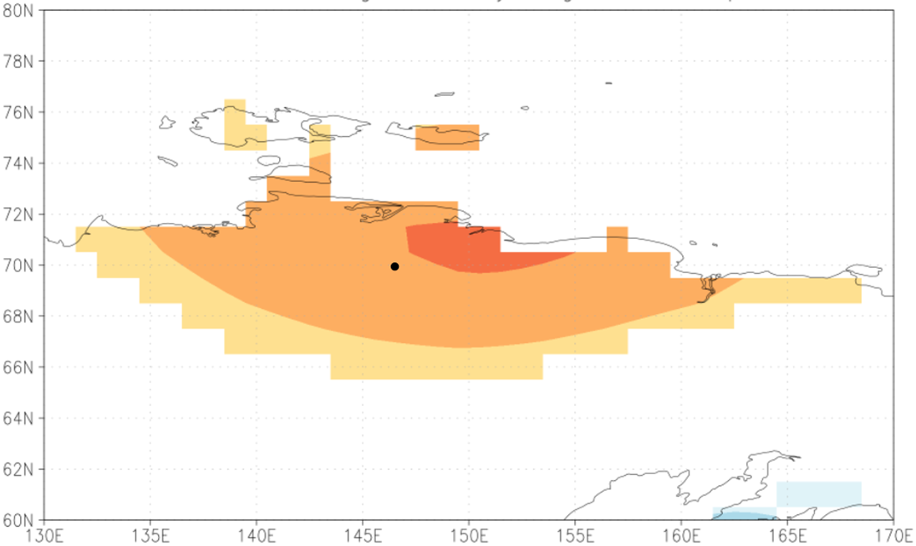
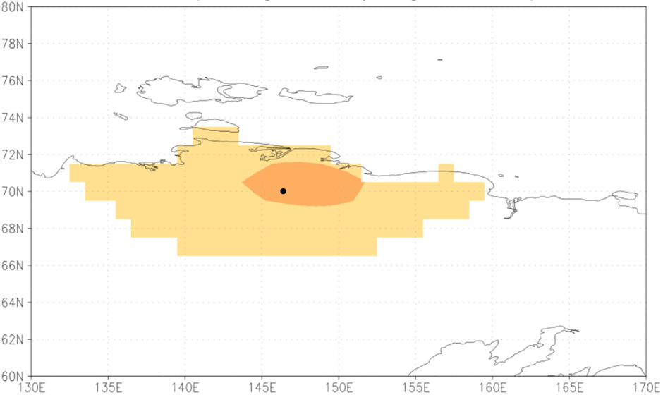
JUN
JUL
76N
74N
72N
70N
68N
66N
64N
62N
JUN-
JUL
JUN-
SEP
76N
74N
72N
70N
68N
66N
64N
62N
135E | 140E | 145E | 150E | 155E | 160E | 165E
135E | 140E | 145E | 150E | 155E | 160E | 165E
Notes:
CHO

Slide 16
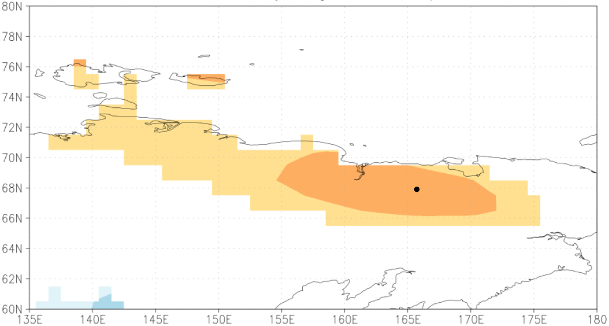
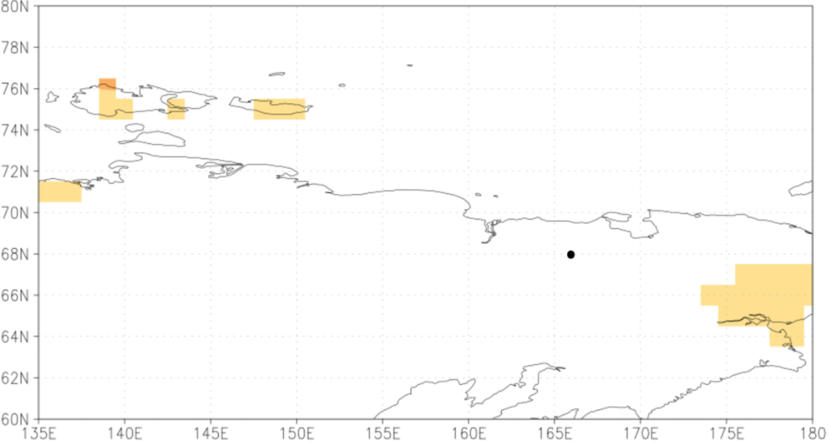
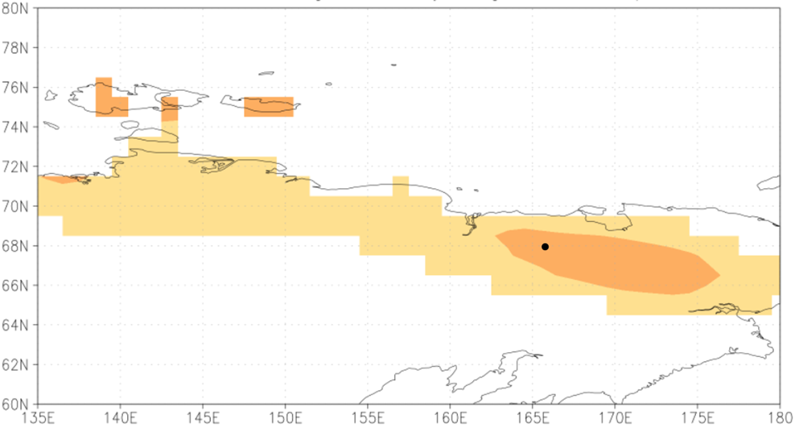
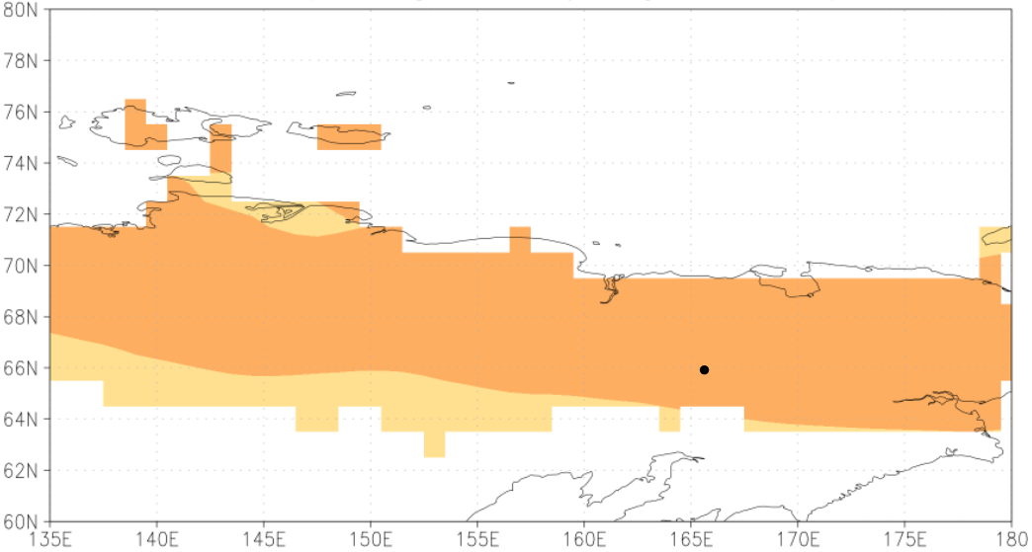
JUN
JUL
76N
74N
72N
70N
68N
66N
64N
62N
JUN-
JUL
JUN-
SEP
76N
74N
72N
70N
68N
66N
64N
62N
140E | 145E | 150E | 155E | 160E | 165E | 170E | 175E
140E | 145E | 150E | 155E | 160E | 165E | 170E | 175E
Notes:
BIL

Slide 17







FIN | APA | PUR
Latitude
KHA | CHO | BIL
Longitude

Slide 18

























FIN | APA | PUR | KHA | CHO | BIL
78N
72N
66N
60N
54N
48N
JUN
JUL
JUN- JUL
JUN-SEP
78N
72N
66N
60N
54N
48N
Latitude
78N
72N
66N
60N
54N
48N
78N
72N
66N
60N
54N
48N
5E | 15E | 25E | 35E | 45E
25E | 35E | 45E | 55E | 65E
55E | 65E | 75E | 85E | 95E
75E | 85E | 95E | 105E | 115E
125E 135E 145E 155E 165E
135E 145E 155E 165E 175E
Longitude

Slide 19
FIN | APA | PUR | KHA | CHO | BIL
78N
72N
66N
60N
54N
48N
JUN
JUL
JUN- JUL
JUN-SEP
78N
72N
66N
60N
54N
48N
Latitude
78N
72N
66N
60N
54N
48N
78N
72N
66N
60N
54N
48N
5E | 15E | 25E | 35E | 45E
25E | 35E | 45E | 55E | 65E
55E | 65E | 75E | 85E | 95E
75E | 85E | 95E | 105E | 115E
125E 135E 145E 155E 165E
55E 65E 75E 85E 95E
75E 85E 95E 105E 115E
135E 145E 155E 165E 175E
5E 15E 25E 35E 45E 25E 35E 45E 55E 65E 55E 65E 75E 85E 95E 75E 85E 95E 105E 115E 125E 135E 145E 155E 165E 135E 145E 155E 165E 175E
Longitude

Slide 20


Slide 21



FIN | APA | PUR | KHA | CHO | BIL
78N
72N
66N
60N
54N
48N
JUN
JUL
JUN- JUL
JUN-SEP
78N
72N
66N
60N
54N
48N
Latitude
78N
72N
66N
60N
54N
48N
78N
72N
66N
60N
54N
48N
5E | 15E | 25E | 35E | 45E
25E | 35E | 45E | 55E | 65E
55E | 65E | 75E | 85E | 95E
75E | 85E | 95E | 105E | 115E
125E 135E 145E 155E 165E
135E 145E 155E 165E 175E
Longitude

Slide 22







A
B
C
D

Slide 23
A
B

Slide 24
A
B

Slide 25



1970
1975
1980
1985
1990
1995
1966
1967
1968
1969
1970
1971
1972
1973
1974
1975
1976
1977
1978
1979
1980
1981
1982
1983
1984
1985
1986
1987
1988
1989
1990
1991
1992
1993
1994
1995
1996

Slide 26

1970
1975
1980
1985
1990
1995
1970
1975
1980
1985
1990
1995

Slide 27
1970
1975
1980
1985
1990
1995
1970
1975
1980
1985
1990
1995
1970
1975
1980
1985
1990
1995

Slide 28
1970
1975
1980
1985
1990
1995
1970
1975
1980
1985
1990
1995
1970
1975
1980
1985
1990
1995

Slide 29
A
B

Slide 31


Slide 32


Slide 33
Color P< 0.05 0,263
Asterisk P< 0.01 0,341
for fin Color P< 0.05 0,279
for fin Asterisk P< 0.01 0,361

